Slide 1
NIRMANA GARIS
Dosen Pengampu :
Dina Mariana Sari, S.Ds., M.PWK

Slide 2
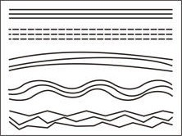
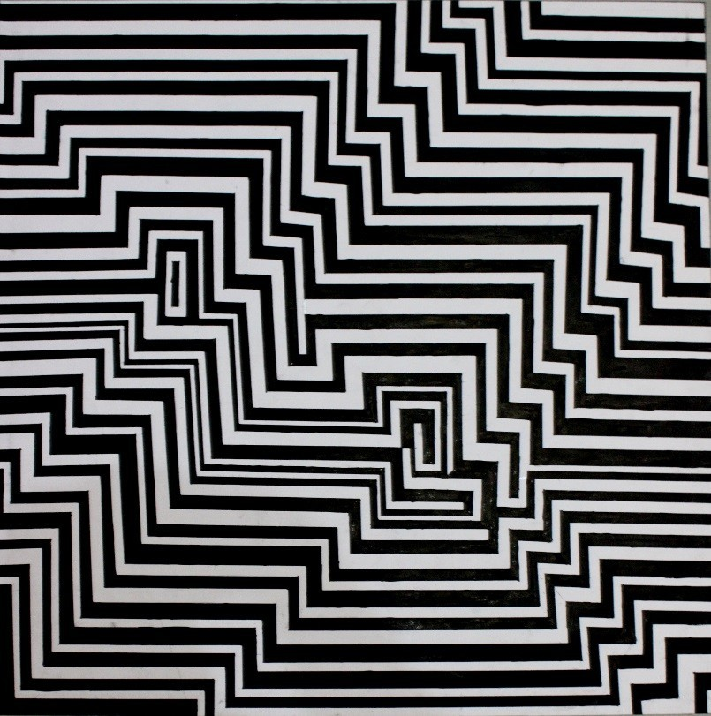
2. Garis
Garis adalah suatu hasil goresan nyata dan batas limit suatu benda, ruang, rangkaian masa dan warna. Garis bisa panjang, pendek, tebal, tipis, lurus, melengkung, berombak, vertikal, horizontal, diagonal, dan sebagainya.

Slide 3
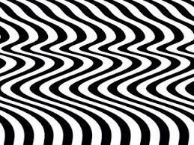
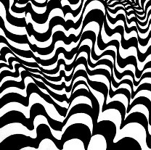
Prinsip Seni rupa
A. Prinsip Irama adalah prinsip seni rupa yang menempatkan objek/unsur seni rupa secara berulang teratur dan dinamis.

Slide 4

Prinsip Seni rupa
B. Prinsip Penekanan adalah prinsip seni rupa yang menepatkan objek yang berbeda ukuran dan karakter dalam suatu objek yang serupa.

Slide 5
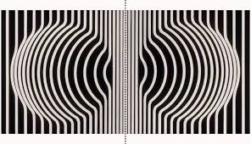
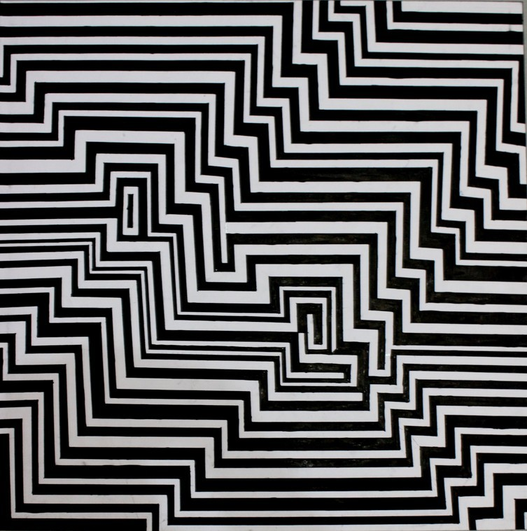
Prinsip Seni rupa
C. Keseimbangan (balance), adalah penempatan unsur-unsur seni rupa ( warna, bidang, bentuk) dalam suatu bidang baik secara teratur maupun acak. Keseimbangan dapat diwujudkan melalaui penyusunan unsur seni rupa yang simetris maupun asimetris. Keseimbangan memberikan tekanan pada stabilitas.
Keseimbangan Simetris
Keseimbangan Asimetris

Slide 6
Tugas praktek 2
1. Buatlah tata susun yang harmoni dengan mengunakan unsur GARIS, serta menerapkan prinsip IRAMA, PENEKANAN dan KESEIMBANGAN ASIMETRIS.
GARIS TEPI 1 CM
UKURAN KERTAS CONCORDE 40X40 CM

Slide 7
MEDIA DAN PERALATAN PRAKTEK
PENSIL
BUKU GAMBAR UKURAN A3
PENGGARIS
TINTA CINA
CATATAN :
  BUATLAH KARYA SECARA MANDIRI
  BUATLAH 3 SKETSA TERLEBIH DAHULU DAN ASISTENSI
  TIDAK BOLEH MENJIPLAK KARYA ORANG LAIN
  GUNAKAN WARNA MONOKROM HITAM DAN PUTIH

Slide 8
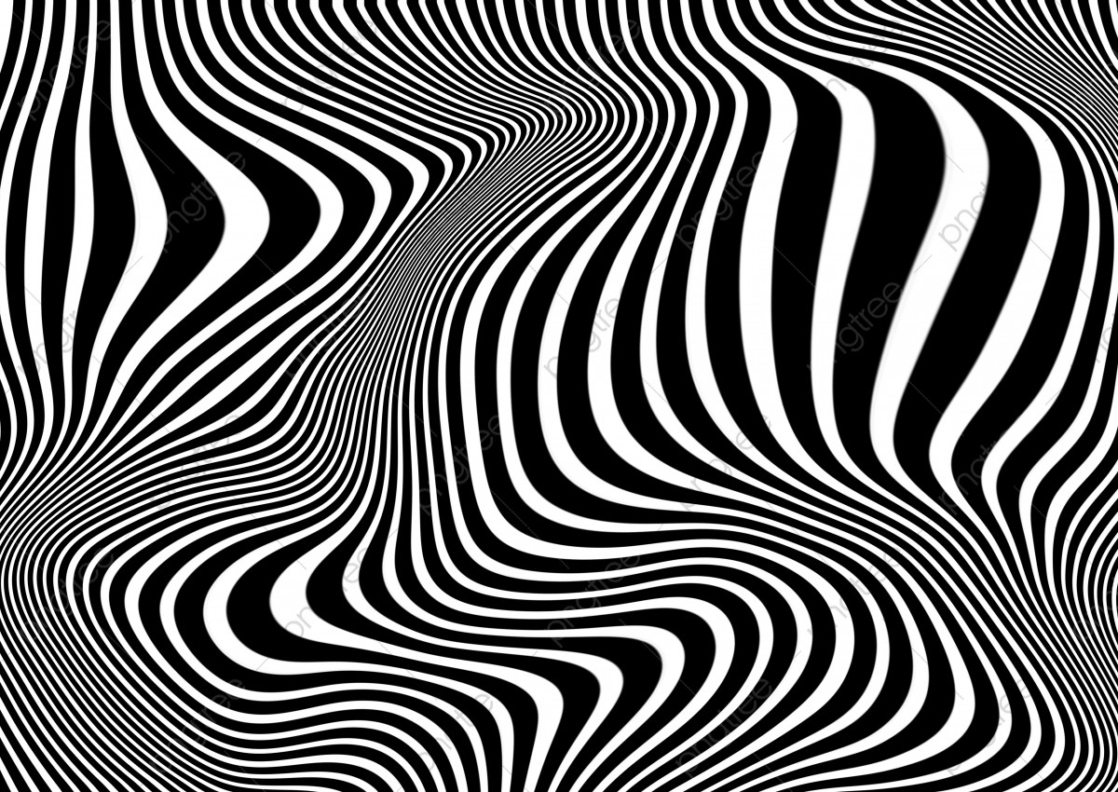
CONTOH

